Slide 1
Файли прямого доступу
продовження

Slide 2
Файл послідовного доступу | Файл прямого доступу
При послідовному доступі файл розглядається як послідовність значень, які передаються в порядку їх надходження . Якщо файл відкритий, то передача починається з початку файлу. | При прямому доступі файл розглядається як набір елементів, що займають послідовні позиції в лінійному порядку; значення може бути передано в елемент файлу, що знаходиться в будь-якій обраній позиції. Позиція елемента задається позитивним числом
fopen fclose fprintf fscanf fwrite fread | fopen fclose fwrite fread fseek rewind ftell

Slide 3
#include <stdio.h>
#include <stdlib.h>
int main()
{
FILE* f;
int i,a,b;
float z,x;
char qq;
f = fopen("d:/ff.bin", "wb");

Slide 4
printf("\nq=");
scanf("%c",&qq);
fwrite(&qq, sizeof(qq), 1, f);
printf("\na=");
scanf("%d",&a);
fwrite(&a, sizeof(a), 1, f);
printf("\nb=");
scanf("%d",&b);
fwrite(&b, sizeof(b), 1, f);
printf("\nz=");
scanf("%f",&z);
fwrite(&z, sizeof(z), 1, f);
printf("\nx=");
scanf("%f",&x);
fwrite(&x, sizeof(x), 1, f);
fclose(f);

Slide 5
f = fopen("d:/ff.bin", "rb");
fread(&qq, sizeof(qq), 1, f);
i=ftell(f);
printf("q=%c &q-%d \n",qq, i);
fread(&a, sizeof(a), 1, f);
i=ftell(f);
printf("a=%d &a-%d \n",a, i);
fread(&b, sizeof(b), 1, f);
i=ftell(f);
printf("b=%d &b-%d \n",b, i);

Slide 6
fread(&z, sizeof(z), 1, f);
i=ftell(f);
printf("z=%f &z-%d \n",z, i);
fread(&x, sizeof(x), 1, f);
i=ftell(f);
printf("x=%f &x-%d \n",x, i);

Slide 7
rewind(f);
fread(&qq, sizeof(qq), 1, f);
i=ftell(f);
printf("q=%c &q-%d \n",qq, i);
fseek(f,8,SEEK_CUR);
i=ftell(f);
printf(" &???-%d \n", i);
fread(&z, sizeof(z), 1, f);
i=ftell(f);
printf("z=%f &z-%d \n",z, i);
fclose(f);
return 0;
}

Slide 8
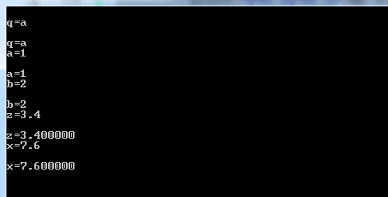

Slide 9
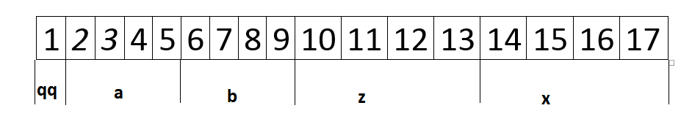

Slide 10
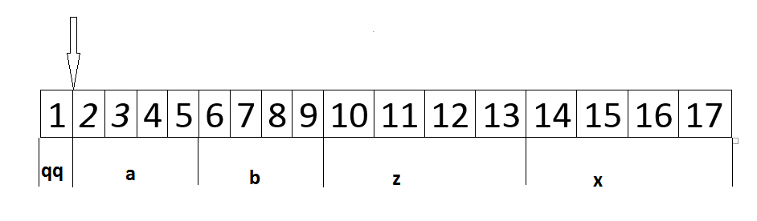

Slide 11
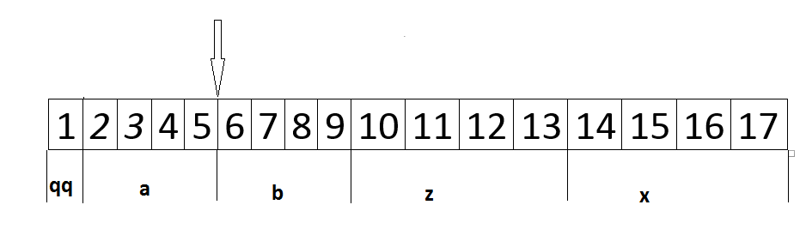

Slide 12
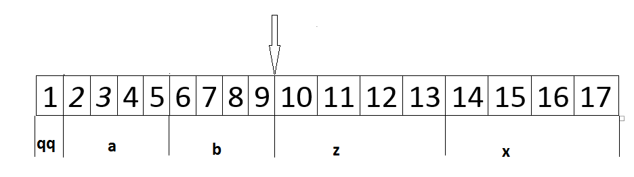

Slide 13
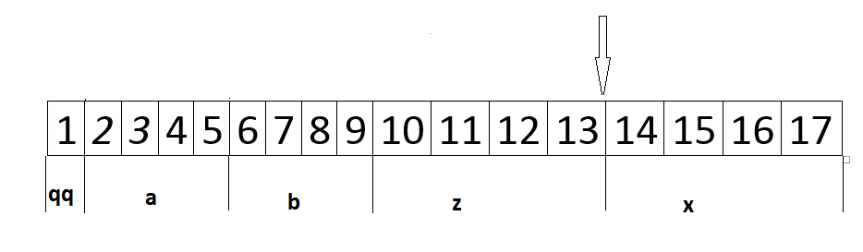

Slide 14
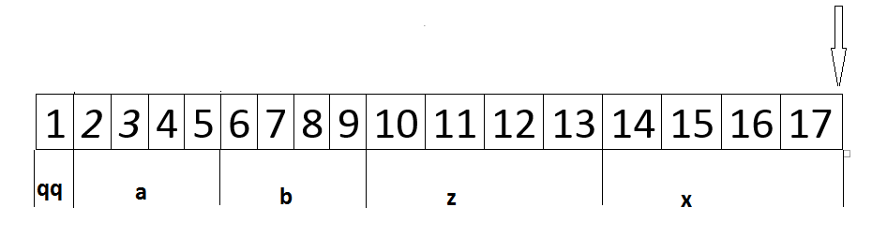

Slide 16
fseek(f,8,SEEK_CUR);

Slide 17
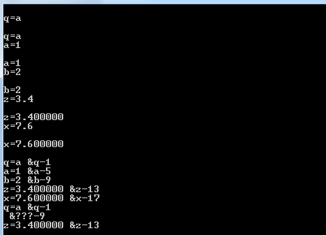

Slide 18
f = fopen("d:/fff.bin", "rb");
fseek(f,13,SEEK_SET);
fread(&x, sizeof(x), 1, f);
i=ftell(f);
printf("x=%f &x-%d \n",x, i);
rewind(f);
fread(&qq, sizeof(qq), 1, f);
i=ftell(f);
printf("qqqq=%c ^%d\n",qq,i);
fclose(f);

Slide 19
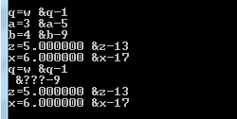

Slide 20
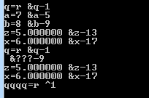

Slide 21

Записати в файл данні вимірності 2*N:
$$a_{1}, a_{2, }a_{3}…a_{N−1},a_{N},a_{N+1},…,a_{2N−1},a_{2N}$$
Переформатувати результат наступним чином
$$a_{1}, a_{N+1, }a_{2}, a_{N+2}…a_{N−1},a_{2N−1},a_{N},a_{2N}$$

Slide 22
void file_in(FILE* f, int n)
{
int element,i;
printf(" ");
for (i = 0; i < 2 * n; i++)
{
element = rand() % 10;
printf("%d ", element);
fwrite(&element, sizeof(element), 1, f);
}
fclose(f);
}

Slide 23
void recorder(FILE* f, int n)
{
f = fopen("d:/f.bin", "rb");
int element;
long l = n * sizeof(int) - sizeof(int);
if (f != NULL)
{
printf("\n ");
int i = 0;

Slide 24
while (i < n)
{
fread(&element, sizeof(int), 1, f);
printf("!%d ", element);
fseek(f, l, SEEK_CUR);
fread(&element, sizeof(int), 1, f);
printf("!!%d ", element);
i++;
fseek(f, i * sizeof(int), SEEK_SET);
}

Slide 25
}
else
{
printf("\n file not found");
exit(1);
}
fclose(f);
}

Slide 26
int main()
{
srand(time(NULL));
FILE* f;
int i,element;
unsigned int n;
printf("\n Input n: ");
scanf("%d", &n);
f = fopen("d:/f.bin", "wb");
file_in(f, n);
printf("\n\n");

Slide 27
f = fopen("d:/f.bin", "rb");
i = 0;
while (i < 2*n)
{
fread(&element, sizeof(int), 1, f);
if(i%2==0) printf("~%d ", element);
else printf("#%d ", element);
i++;
}
printf("\n\n");
fclose(f);
recorder(f, n);
return 0;
}

Slide 28
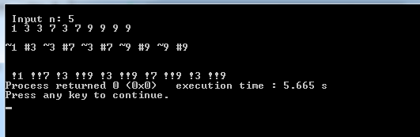

Slide 29
